Slide 1


9 травня
Контрольна робота
Завдання
1. 2.

Slide 2

Стрічку довжиною 8 м поділили на 10 рівних частин. Визнач, яка довжина однієї частини.
А 8 см; Б 8 мм; В 8 дм.

Slide 3



Завдання
$\frac{2}{7}$ від 42
$\frac{3}{8}$ від 72

Slide 4

Приклади
( 485 + 394 ) – ( 236 + 483 ) – 160 : 20 =
1). 2). 3).
4). 5).

Slide 5
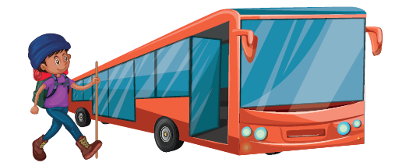
Задача
Розв’яжи задачу.
Турист спочатку 3 год ішов зі швидкістю 5 км/год, а потім 5 год їхав автобусом зі швидкістю 60 км/год. Який шлях подолав турист?

Slide 6
Задача
Площа прямокутника дорівнює 30 см2, а ширина — 5 см. Знайди довжину й периметр прямокутника.

Slide 7
Рівняння
х · 40 = 800 (х + 30) – 70 = 95.

Slide 8
Задача
Якщо поставити в чотири вази по 5 тюльпанів, то 3 тюльпани залишаться зайвими. Визнач, скільки всього тюльпанів.

Slide 9


